Slide 1
Relés, tiristores y TRIAC
Montaje y mantenimiento de sistemas y componentes informáticos
1º FP Básica Informática y comunicaciones
IES Porto Cristo
Actualizado: Febrero de 2016

Slide 2
Tiristor y TRIAC
Semiconductores de potencia
Electrodomésticos y herramientas
Aplicaciones
Regular velocidad de giro (batidoras, licuadoras, taladros, etc).

Slide 3
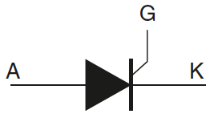
Tiristor o SCR
Diodo controlado
Ánodo
Cátodo
Puerta (G)
Permite gestionar comportamiento del diodo
Circuitería auxiliar

Slide 4
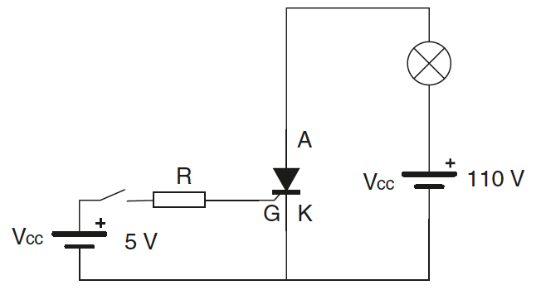
Tiristor o SCR

Slide 5
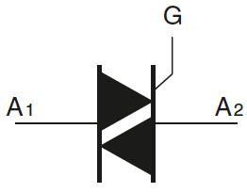
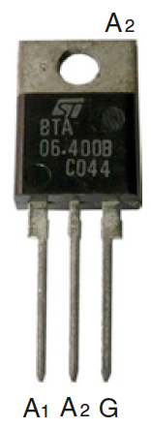
TRIAC
Control bidireccional
2 tiristores en antiparalelo
Puerta de control común
TRIAC vs tiristor
Tiristor: controla cargas de potencia en CC
TRIAC: controla cargas de potencia en CA
Tríodo para Corriente Alterna

Slide 6
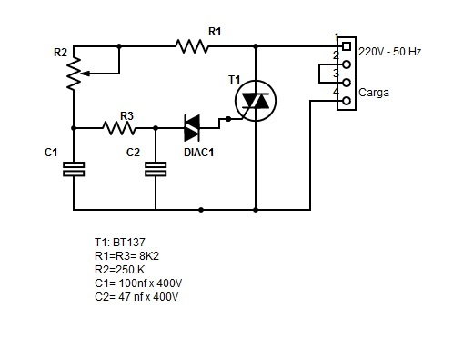
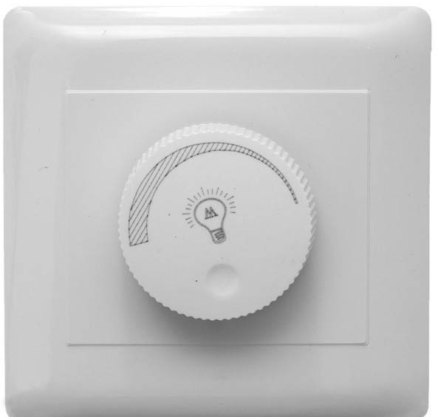
TRIAC
Dimmer de luz

Slide 7
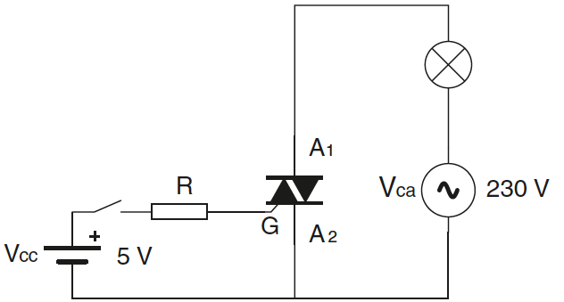
TRIAC

Slide 8
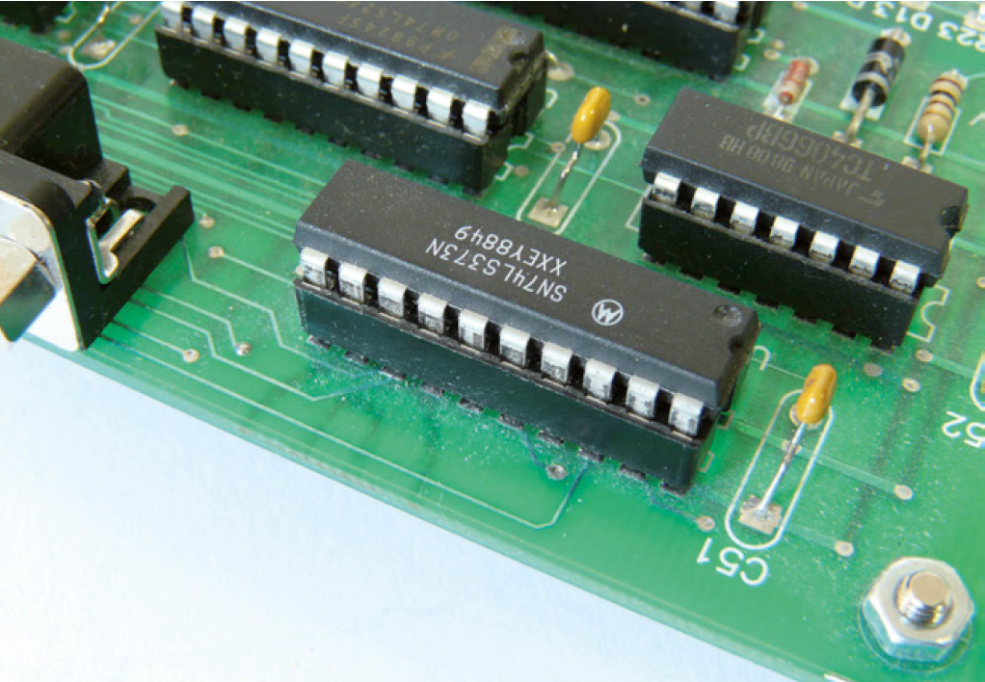
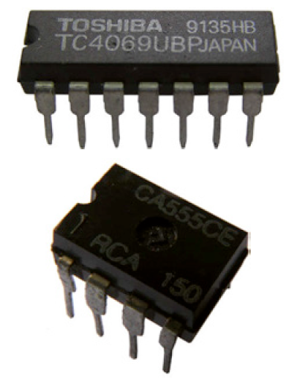
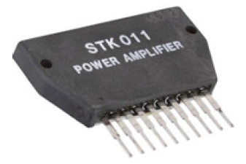
Circuitos integrados

Slide 9
Relé
Relé = interruptor accionado a distancia
2 estados
Impedancia nula o circuito cerrado
Impedancia infinita o circuito abierto
Ventaja: Separa
Parte de baja potencia o control
Parte de alta potencia

Slide 10
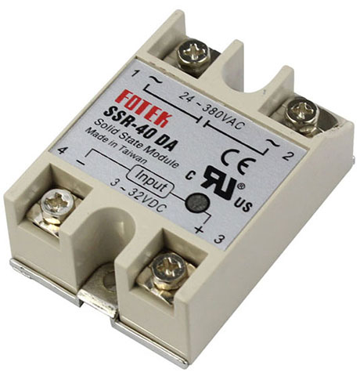
Tipos de relés
Según mecanismo de accionamiento:
Relés electromagnéticos:
Se accionan por una corriente eléctrica con un mecanismo similar al del solenoide.
Relés térmicos:
Se accionan por calentamiento de un componente sensible a la temperatura.
Relés electrónicos:
Utilizan un dispositivo de estado sólido (SCR) para la conmutación.
Pueden accionarse por una corriente eléctrica, o por distintos estímulos: térmico, luminoso...

Slide 11
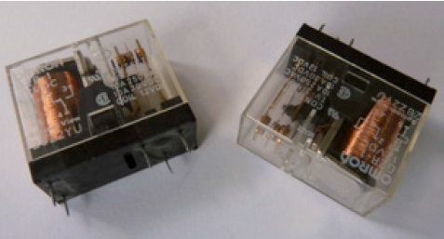
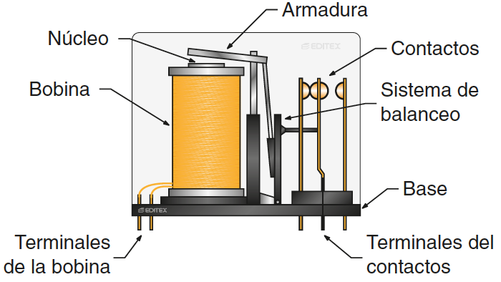
Relés

Slide 12
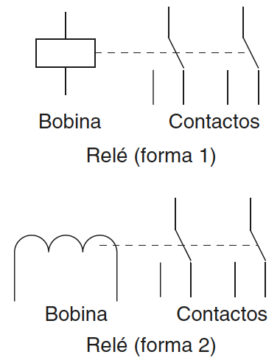
Relé: símbolo

Slide 13
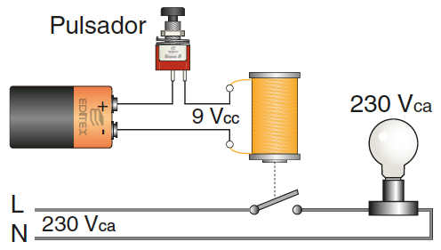
Circuito con relé
Controlar cargas de potencia mediante una tensión reducida

Slide 14
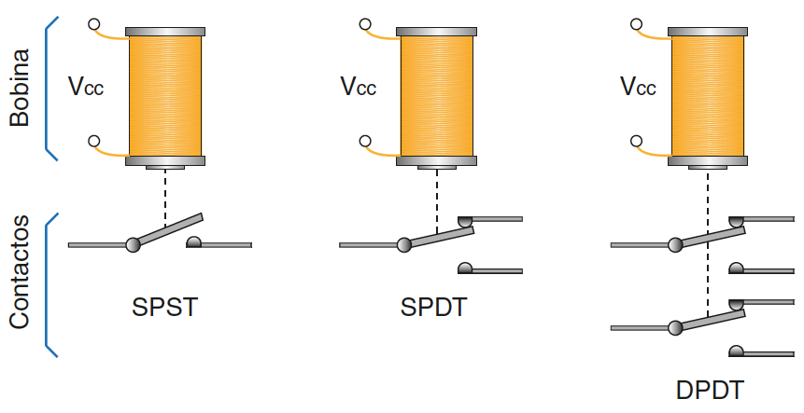
Configuraciones de contactos
Nomenclatura como elementos de conmutación
Clasificación mediante polos y vías

Slide 15
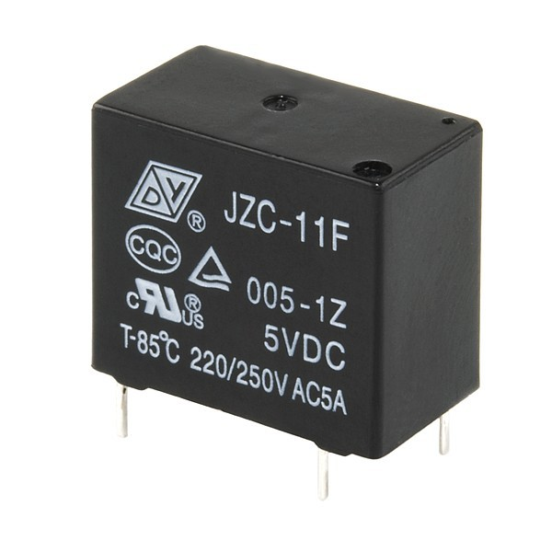
Características del relé
Tensión de la bobina (V)
Tensión necesaria para su correcto funcionamiento
Superior = dañado
Inferior = funcionamiento inadecuado
Poder de corte de los contactos (A)
Corriente máxima capaz de soportar

